Slide 1
Smart protection
By YI (Young Inventors)

Slide 2
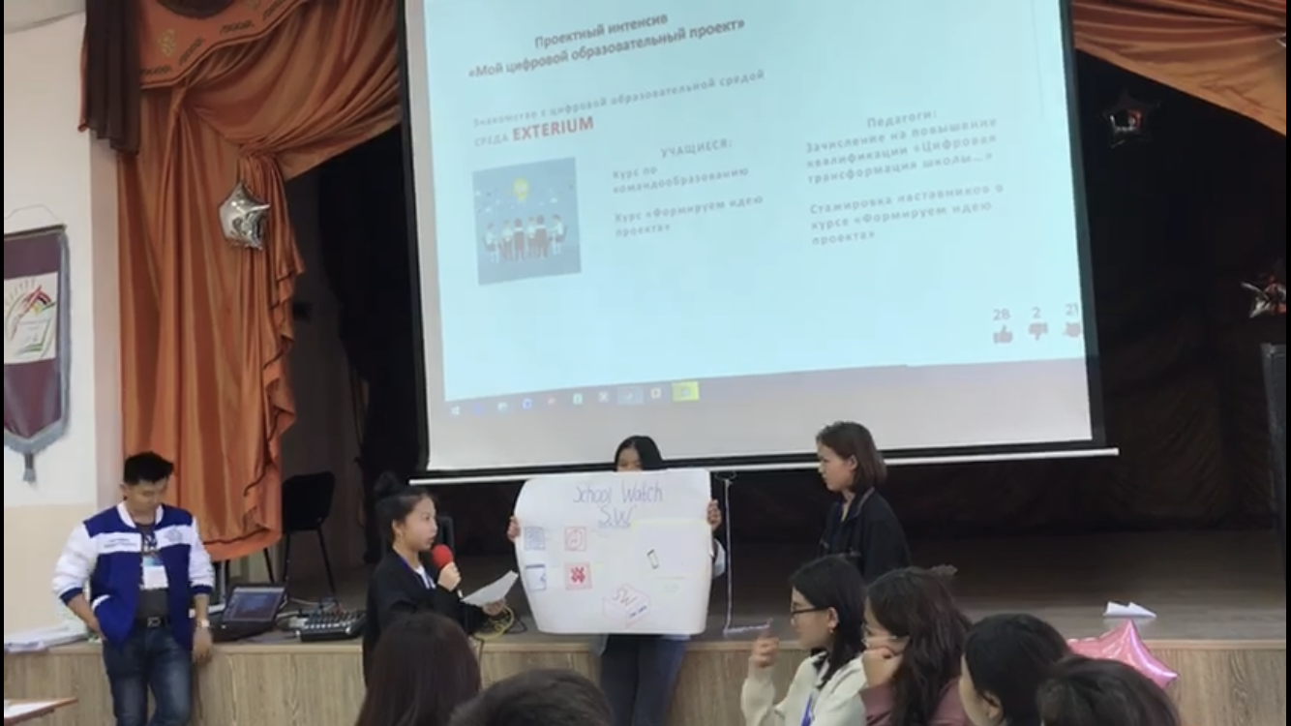
С ЧЕГО ВСЕ НАЧИНАЛОСЬ
РЕАЛИЗАЦИЯ МЫСЛЕЙ И ИДЕЙ НА БУМАГЕ, ПРЕЗЕНТАЦИЯ ПЕРЕД ПУБЛИКОЙ

Slide 3

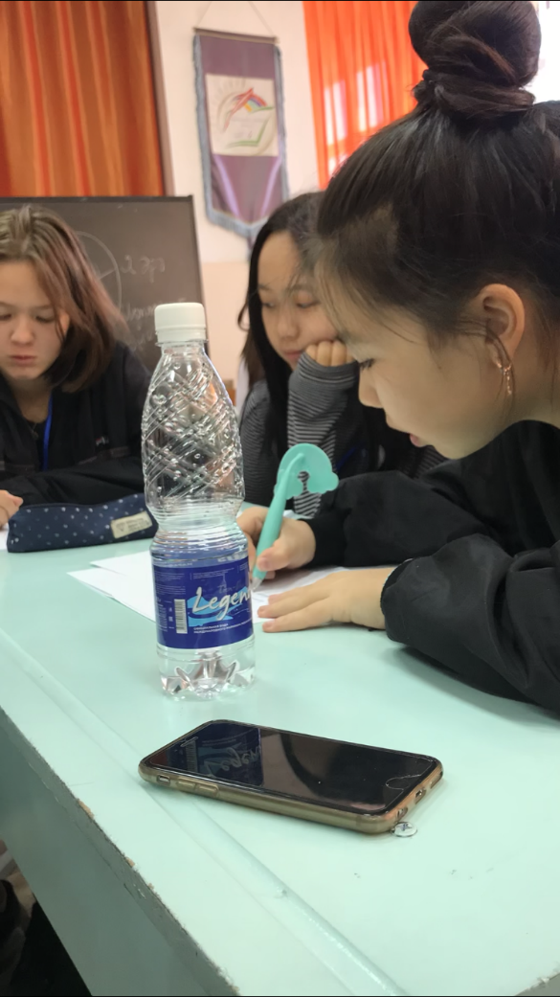
Наш начальный проект

Slide 4
Начало
проекта
Исследовав все нюансы, взвесив все плюсы и минусы
мы решили начать этот проект.
Для того, чтобы его придумать нам понадобилось несколько недель, но придумали и составили план мы всего за один день.
Утвердив его, мы принялись искать нужные нам материалы, узнавать подробности и сделали начальный макет.

Slide 5
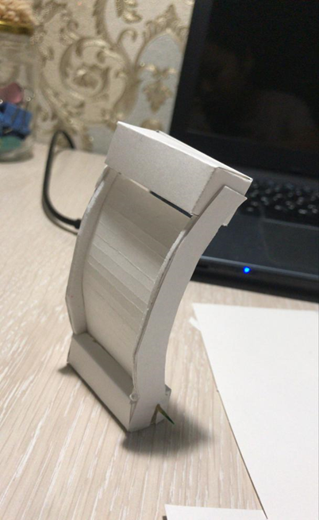
SMART PROTECTION
For the window
Защита для окна.
В нашем мире совсем мало достойных изобрете-
ний, предназначенных специально для защиты
окон. Наиболее известные из них: решетка, роль-
ставни, сетка и встроенная блокировка окна.
Наш проект заключается в умной защите, которой
можно управлять.
1
5
3
4
2
1, 2- Короб для мотора
3, 4- Салазки
5-жалюзи

Slide 6

СМЫСЛ НАШЕГО ИЗОБРЕТЕНИЯ
Из-за невнимательности родителей или по другим причинам дети выпадают из окон. Как мы уже говорили ранее, есть определенные защиты, которые предназначены для таких случаев.
Но многие пренебрегают ими из-за определенных неудобств. Например, из-за решеток нельзя полностью налюбоваться видом из окна, рольставни могут полностью закрыть окно, то есть в каждой из них есть определенный степень неудобств.

Slide 7
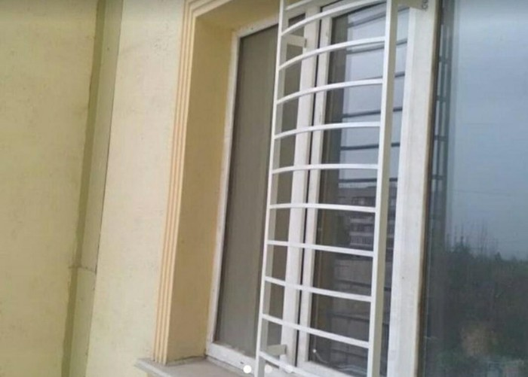
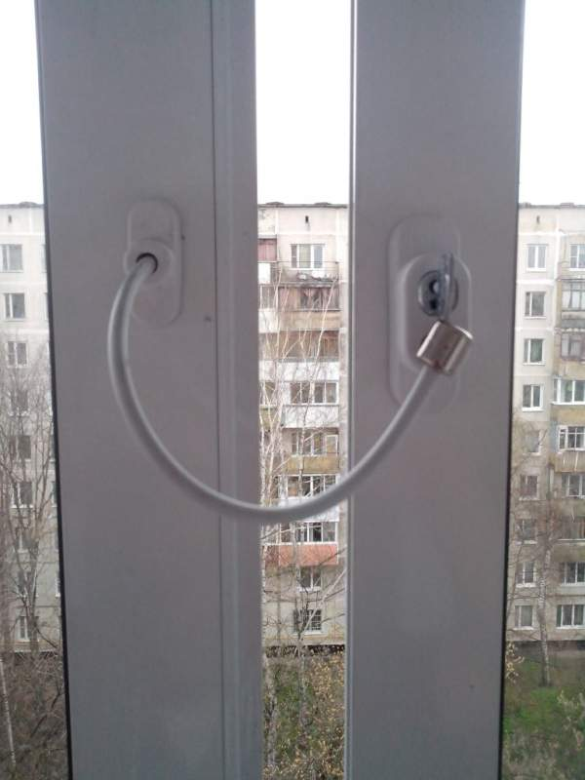
РЕШЕНИЯ
Проблему выпадения из окна пытаются активно решить многими способами:
-Устанавливают решетки
-Ставят замки
Но к сожалению не всегда люди могут успеть уследить за своими детьми, либо же сами не всегда бдительны

Slide 8
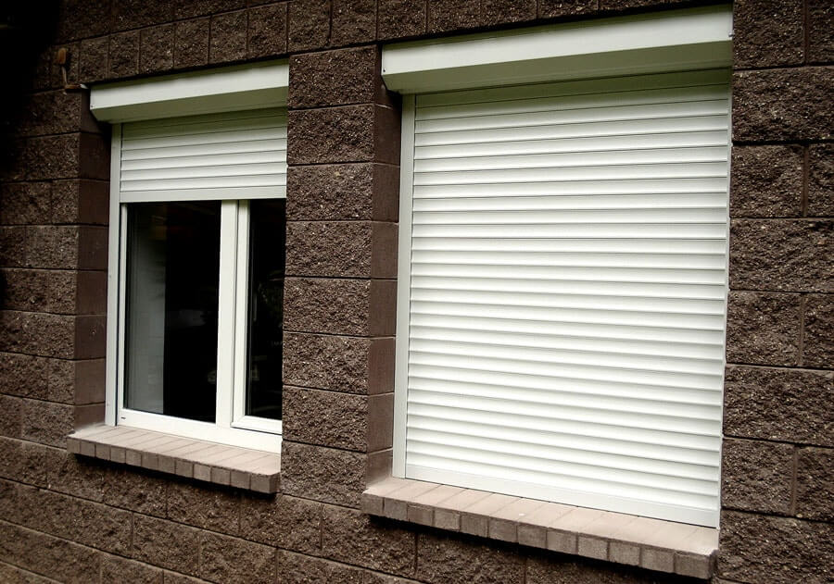
РЕШЕНИЯ
Защита окна от воров

Slide 9
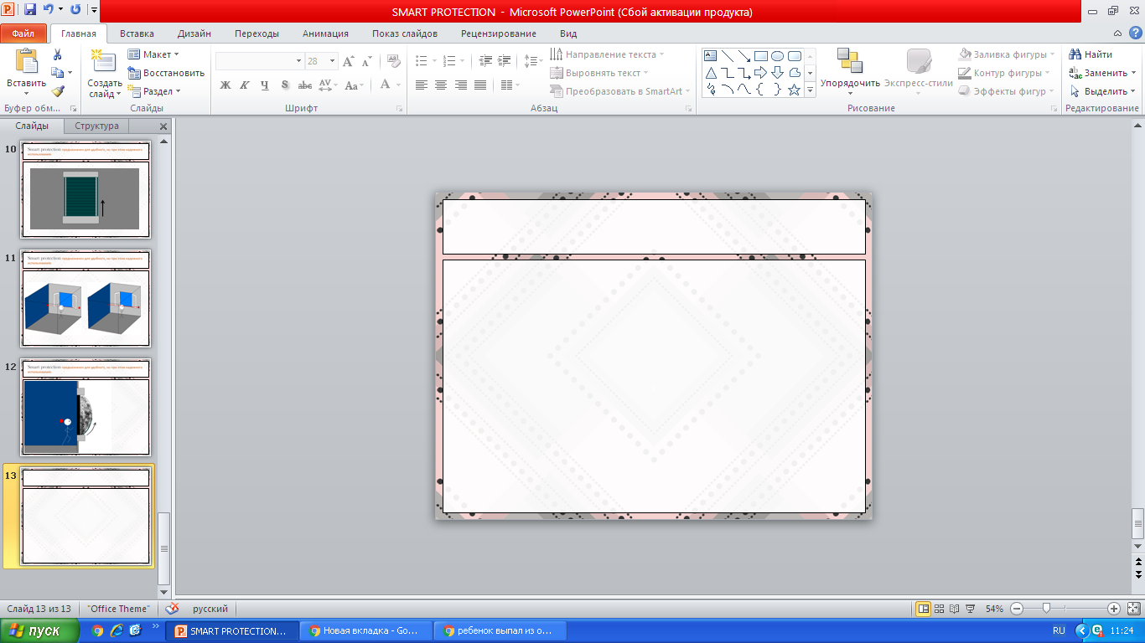
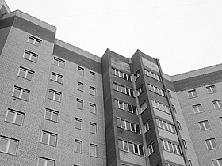

Slide 10
Плюсы «Smart Protection»
Нашему проекту можно доверять. Он полностью автоматизирован и вам не придется думать и тратить время на то, чтобы закрыть что-то или опустить. При этом он будет работать 24/7 т.к в короб будет установлена солнечная батарея, что поможет работать даже тогда, когда в доме нет электричества.

Slide 11
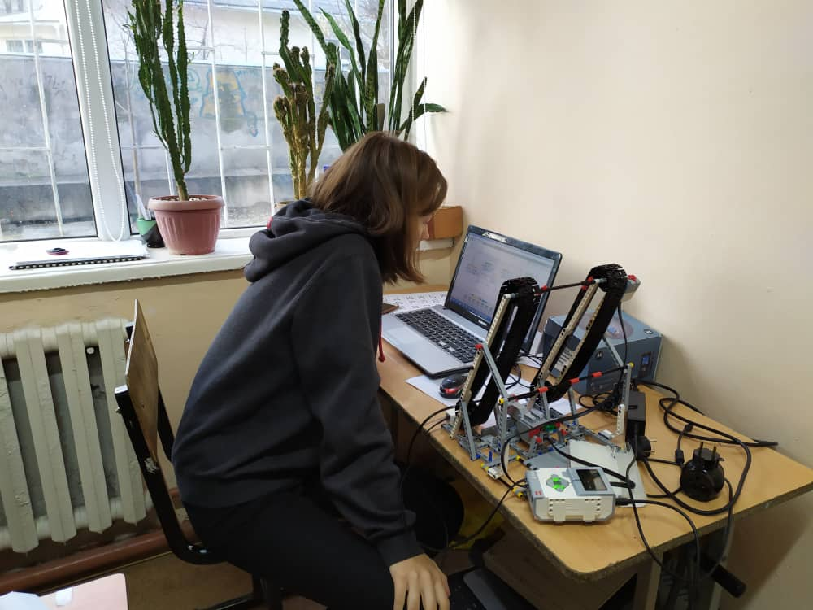
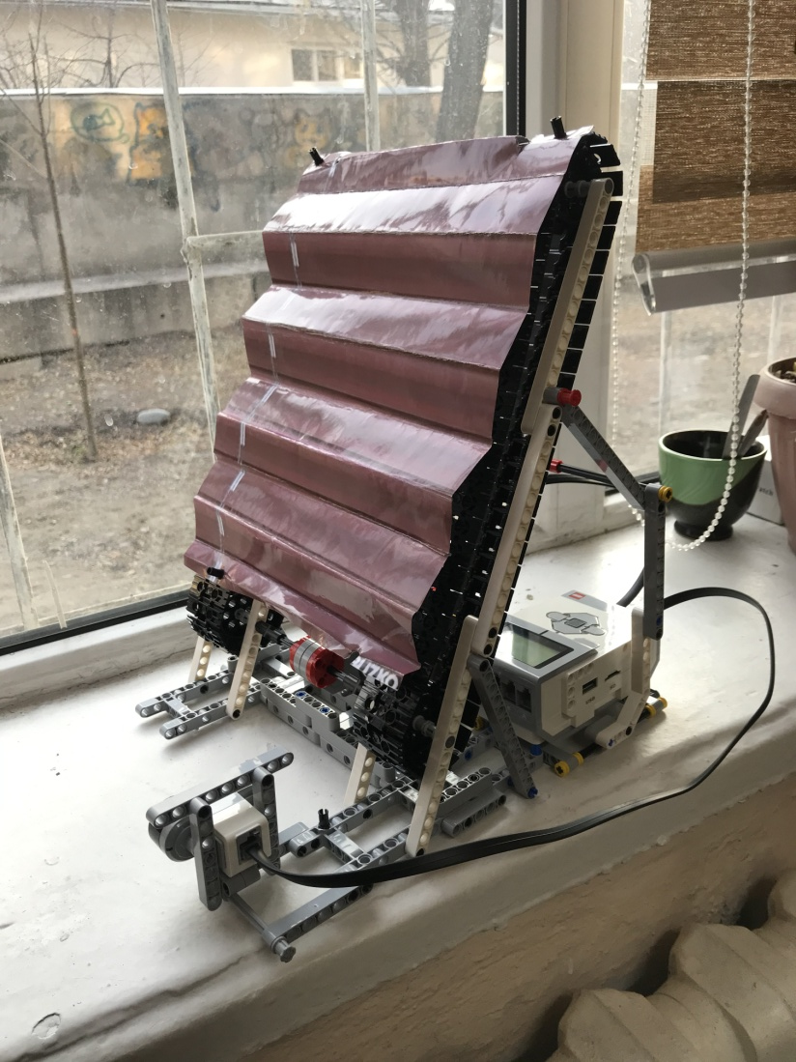
Представляем вашему вниманию новый вид усовершентсвованного
устройства, которое обеспечит вам и вашей семье безопасность.

Slide 12

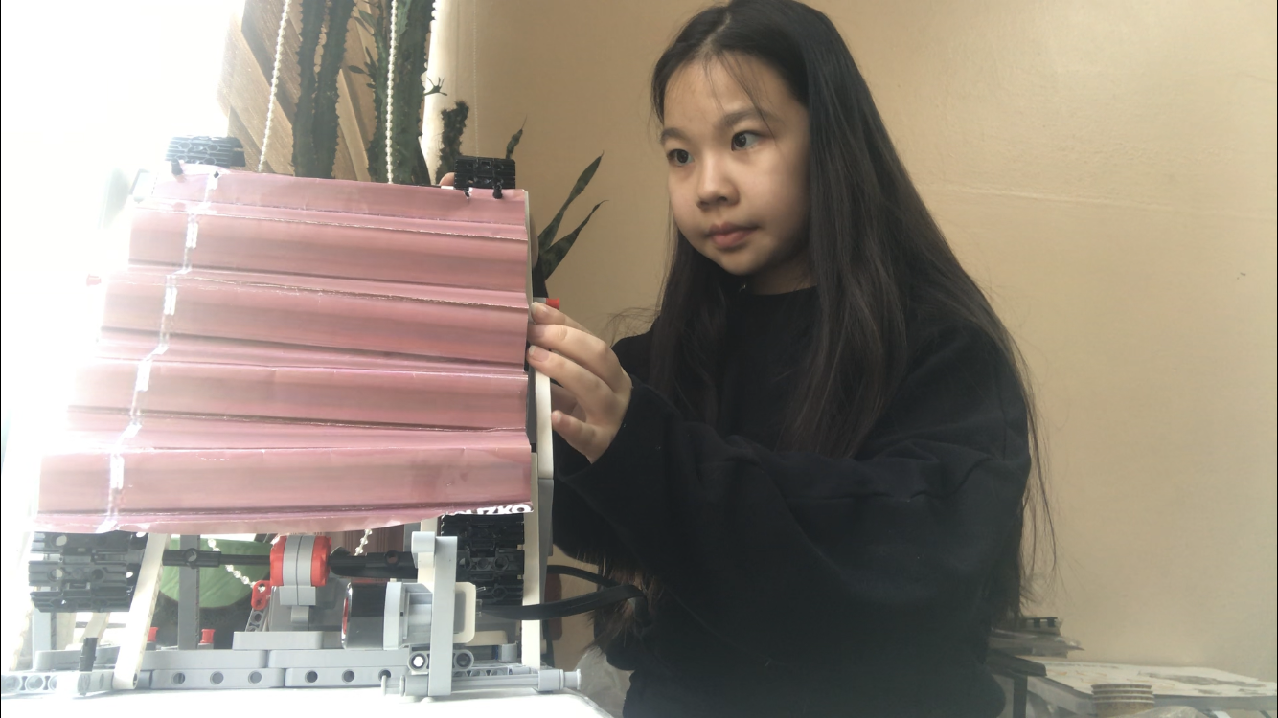
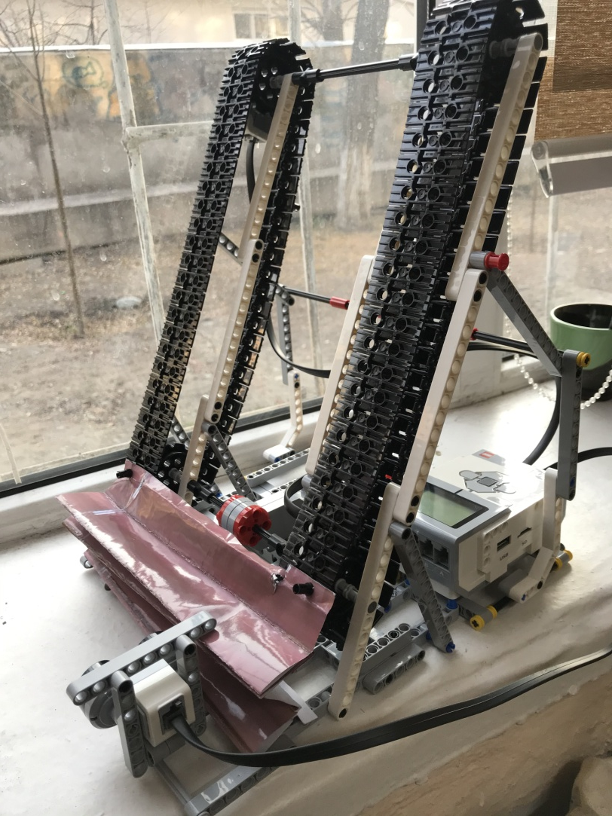
Наш макет не совсем соответствует полному
варианту нашего проекта.
Но функционал и основные задачи остались те ми же

Slide 13
Принцип работы
С помощью датчика движения, система определит,
когда объект попадет в «опасную зону» и передаст
сигнал моторам, которые начнут крутить само полотно.
Салазки имеют дугообразную форму, что позволяет
лучше обеспечить безопасность.
Предпологаемый вес выдержки: 120 кг (может вариро-
ваться в завизимости от размеров и других параметров)

Slide 14
Smart protection предназначен для удобного и надежного
использования.

Slide 15
Smart protection предназначен для удобного и надежного
использования.

Slide 16
Smart protection предназначен для удобного и надежного
использования.

Slide 17
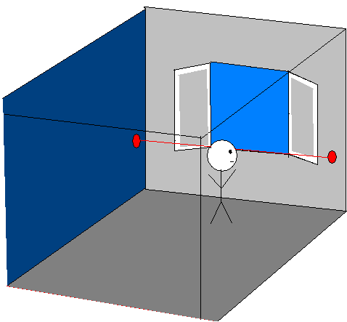

Smart protection предназначен для удобного и надежного
использования.

Slide 18
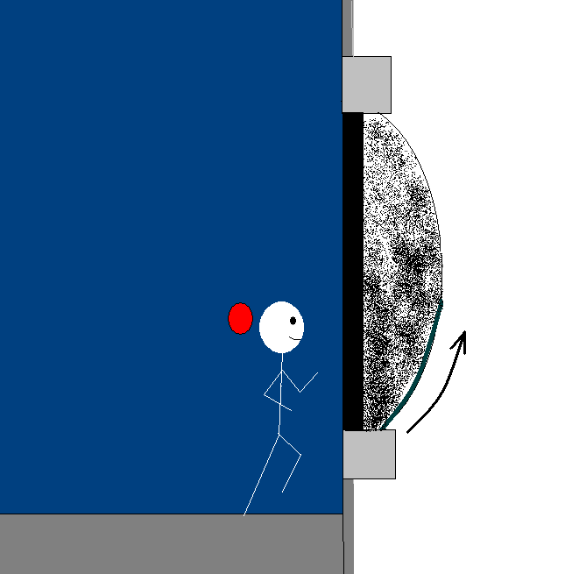
Smart protection предназначен для удобного и надежного
использования.

Slide 19
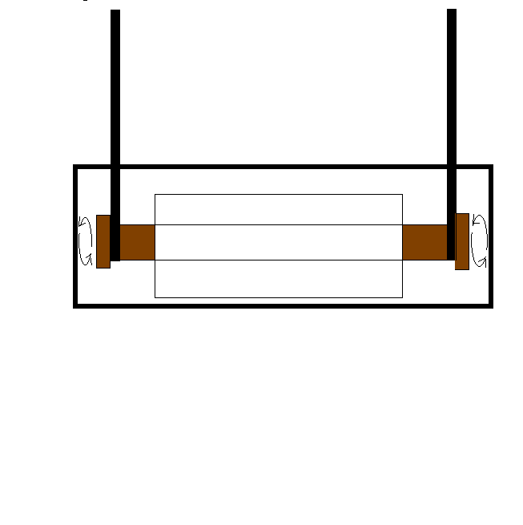
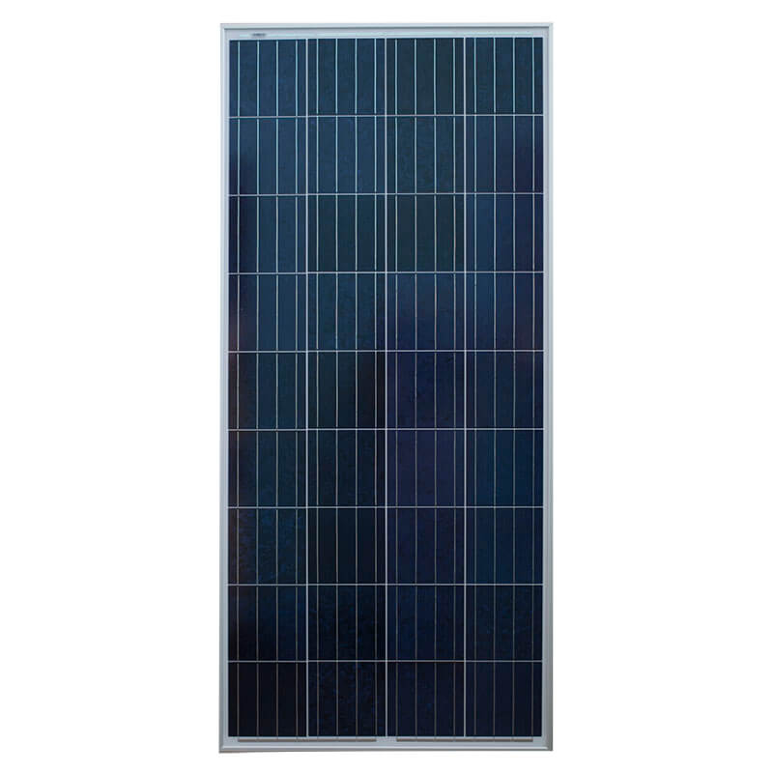

Slide 20
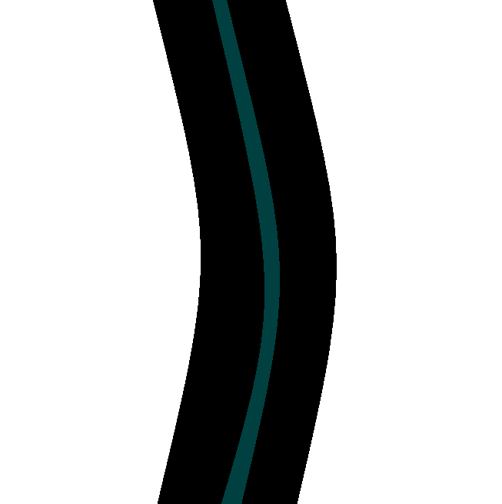

салазки
Вид в разрезе 1
Вид сверху
Вид в разрезе 2

Slide 21
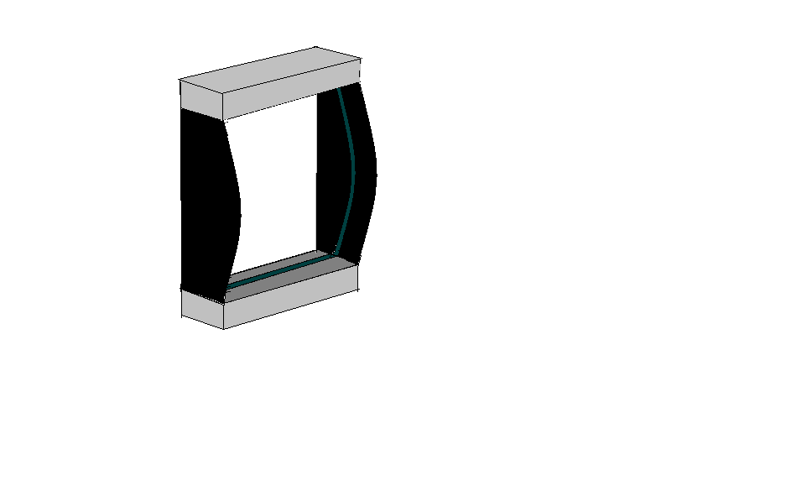

Slide 22
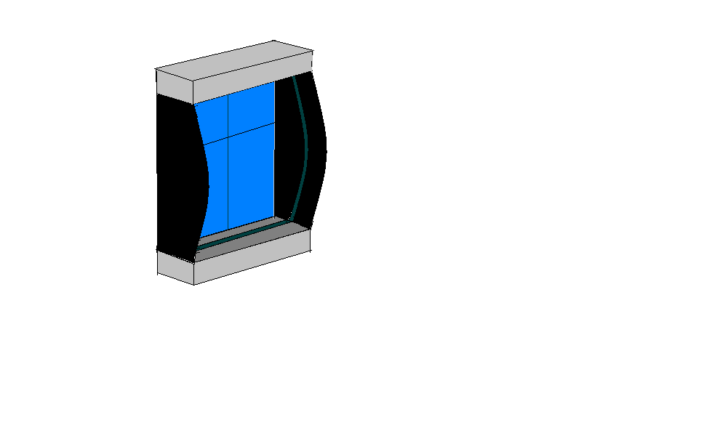

Slide 23
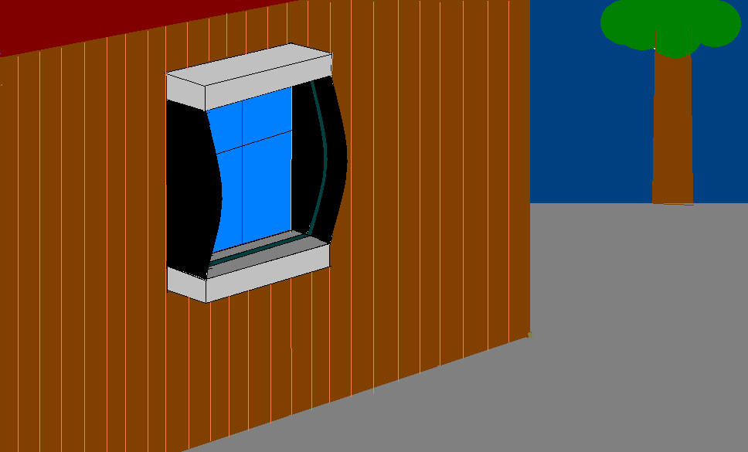

Slide 24
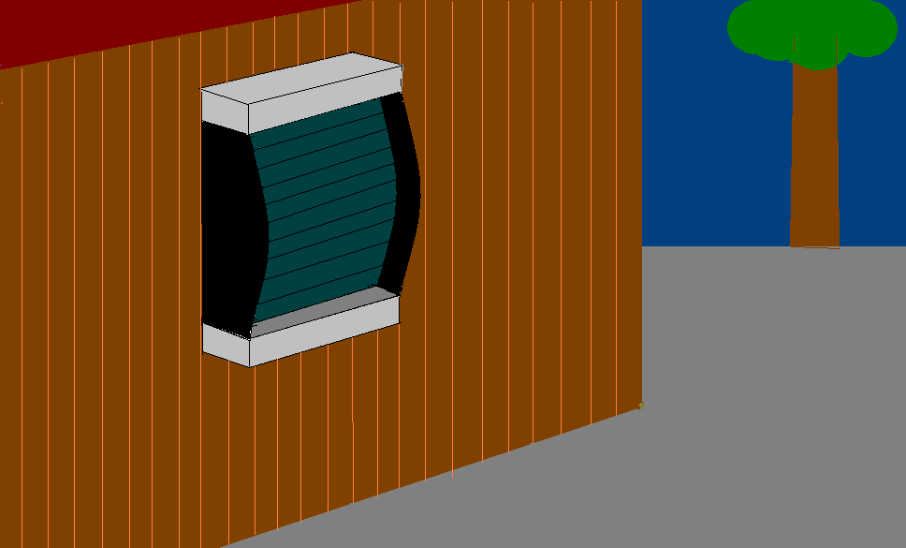

Slide 25
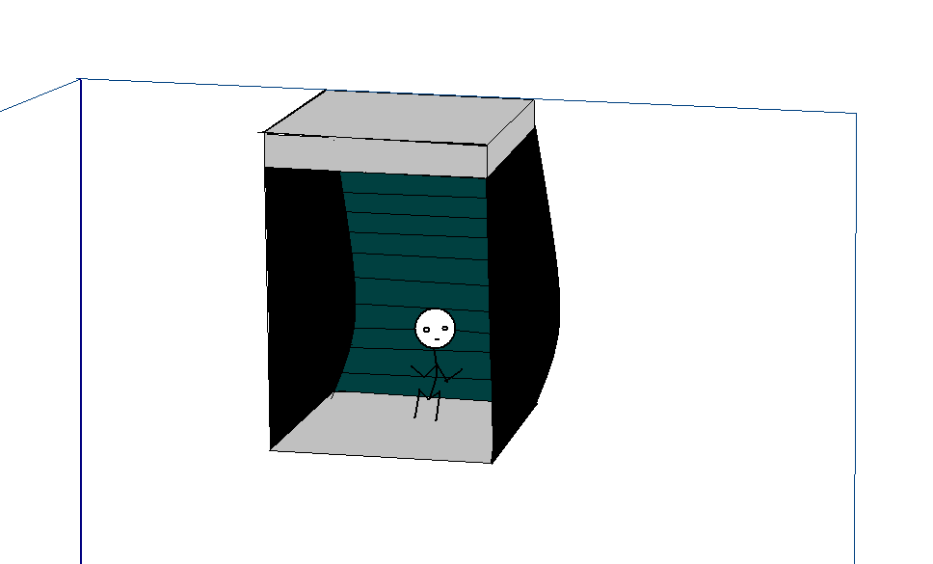

Slide 26
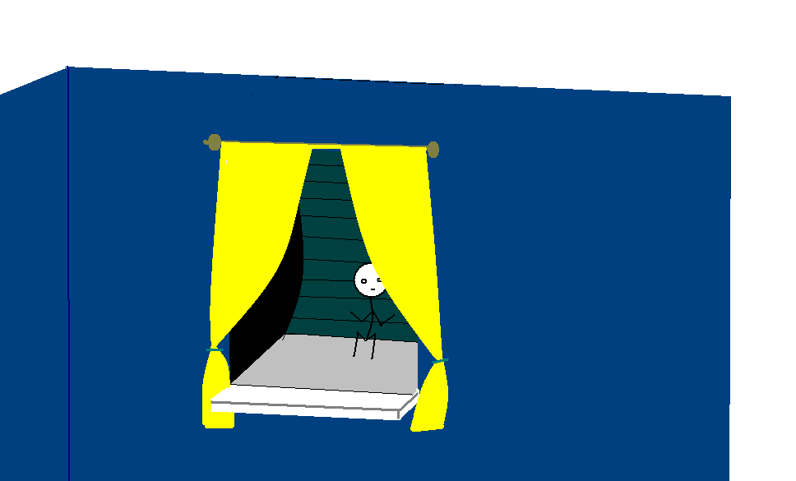

Slide 27
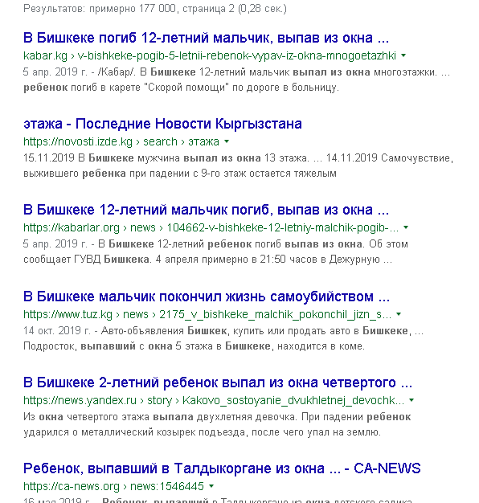
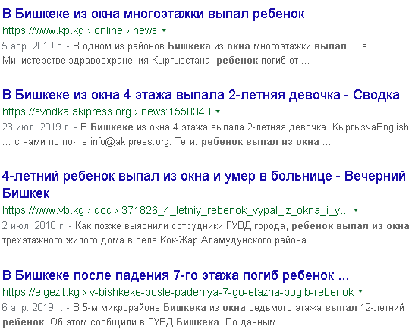
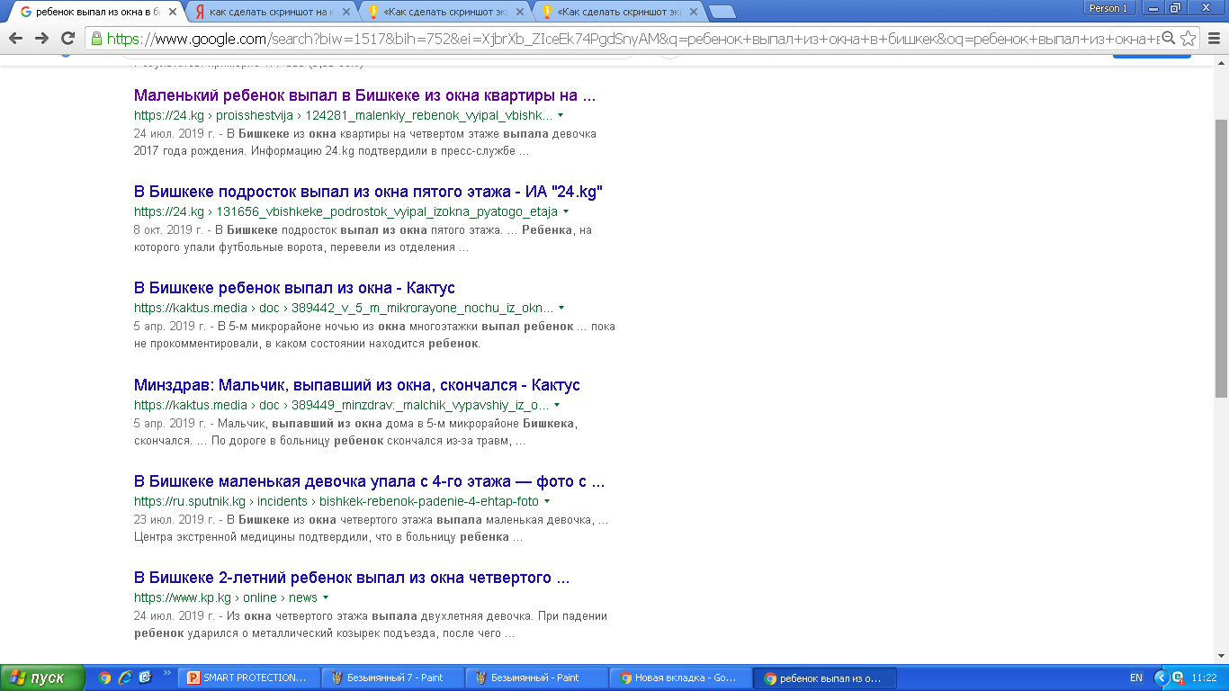

Slide 28
Печальная статистика:
- за 2017 год из 2259 жителей России, погибших от «падения с высоты», более 50% дети, выпавшие из окон.
- 2018 год – печальная статистика продолжается.

Slide 29
Мы искренне надеемся , что наш проект поможет многим людям и в дальнейшем будущем будет установлен во многих окнах, выполняя свою задачу, сохраняя спокойствие и безопасность людей и многих семей.

Slide 30
Это наш первый подобный проект и мы действительно рады
получить такой опыт, учитывая то, что у нас не было абсолютно
никакого опыта в этой сфере и нам пришлось за короткий срок
научиться проектировать , строить, работать в команде, рисовать на компьютере, думать «не одной головой», и многое другое, что мы раньше не делали.

Slide 31
SMART
PROTECTION
For the window
Надежность и безопасность в вашем доме

